Slide 1
PROGRAMAÇÃO II
PROCESSAMENTO DE SALÁRIO
Emanuel dos Santos, Carlos Tchípia, Abel Canas
By Grupo 4
Departamento de Engenharia e Tecnologia

Slide 2
SUMÁRIO
Sumário
Introdução
Subitem 1
Subitem 2
Item 2
Item 3
Emanuel dos Santos
2024/2025

Slide 3
INTRODUÇÃO
O que são paradigmas de programação?
Paradigma de Programação é um estilo ou modelo de programação que define como os problemas devem ser solucionados usando uma linguagem.
Tipos de Paradigmas
Paradigma Imperativo
Paradigma declarativo
O programador especifica como deve ser o código.
O programador declara o que deseja obter do código.
Programação Imperativa / Procedural
Programação Orientada a Objectos
Programação Genérica
Programação declarativa
Programação Funcional
Programação Lógica
Emanuel dos Santos
2024/2025

Slide 4
INTRODUÇÃO
O que é o Java?
Linguagem de programação orientada a objetos com bibliotecas de classes.
Criada pela Sun Microsystems e lançada em 1995.
Projetada para ser independente de plataforma.
A versão Java SE 8 suporta 4 paradigmas: procedural, genérica, orientado a objectos e funcional.
Como surgiu?
Como popularizou?
Originou-se do "Green Project" da Sun Microsystems no início dos anos 1990.
Inicialmente chamada de "Oak"
Criou o navegador HotJava
Adaptabilidade no Netscape Navigator.
Suporte a applets
“Write Once, Run Anywhere”
Emanuel dos Santos
2024/2025

Slide 5
CARACTERÍSTICAS DO JAVA
Quais são as principais características do Java?
Orientação a Objetos - Segue o paradigma Orientado a Objecto.
Compilação e Interpretação - Compilado para bytecode e executado pela JVM.
Portabilidade - Rodam em qualquer sistema com JVM sem precisar recompilar.
Gerenciamento Automático de Memória - Garbage Collector remove objetos não utilizados.
Recursos para Redes - APIs nativas para protocolos como HTTP, TCP/IP e FTP.
Suporte a Multithreading - Permite execução concorrente de tarefas com threads.
Emanuel dos Santos
2024/2025

Slide 6
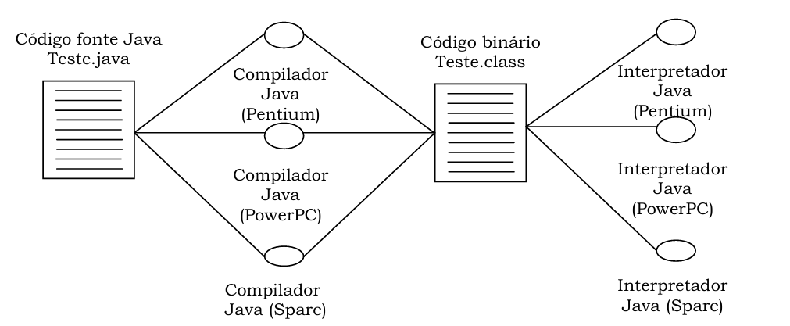
ECOSSISTEMA JAVA
Ferramentas do Java
O JVM Executa o bytecode Java tornando o código independente do SO.
O Kit de desenvolvimento do Java (JDK) com compilador, interpretador e outros.
O bytecode roda em qualquer máquina com JVM.
O Garbage Collector Gerencia memória automaticamente, removendo objetos não utilizados.
O código-fonte é transformado em bytecode, que a JVM interpreta e executa.
Emanuel dos Santos
2024/2025

Slide 7



Ambiente de Desenvolvimento Integrado
IDE (Ambiente de Desenvolvimento Integrado)
Fornecem ferramentas que suportam o processo de desenvolvimento de software, como editores e depuradores para localizar erros lógicos e outros.
Os IDE’s mais populares de Java
IntelliJ IDEA
Eclipse
VS Code
NetBeans
Emanuel dos Santos
2024/2025

Slide 8
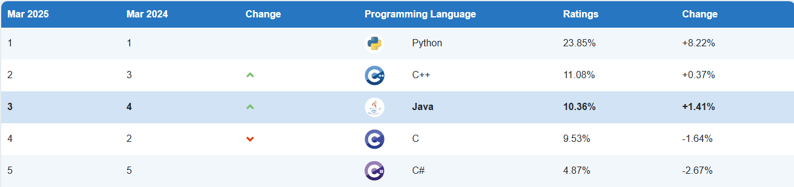
APLICAÇÕES DO JAVA
Onde o Java pode ser aplicado?
Desenvolvimento de aplicações Android
Aplicações web
Sistemas corporativos
Big Data
Internet das Coisas (IoT)
Jogos
Aplicações de desktop
Computação em nuvem
Top 5 - Popularity of programming languages by TIOBE
As classificações são baseadas em:
número de engenheiros qualificados em todo o mundo
Cursos
Fornecedores terceiros
Emanuel dos Santos
2024/2025

Slide 9
BIBLIOGRAFIA
SCHILDT, Herbert. Java: The Complete Reference. Ninth Edition. New York: McGraw-Hill Education, 2014.
CLARO, Daniela Barreiro; SOBRAL, João Bosco Mangueira. Programando em Java. Florianópolis: Copyleft Pearson Education, 2008.
Most Popular Java IDEs in 2025 | JRebel by Perforce
O que são paradigmas da programação? – beecrowd
TIOBE. TIOBE Index. [S. l.], 2025. Disponível em: https://www.tiobe.com/tiobe-index/ Acesso em: 22 mar. 2025.
Emanuel dos Santos
2024/2025

Slide 10
MUITO OBRIGADO PELA ATENÇÃO!
Volenti Nihil Difficili - “A quem quer, nada é difícil”

